Slide 1
Chapter 4: Processes
Proces Kavramı
Proces Planlama
Procesler Üzerinde İşlemler
Birbirleriyle İlişkili Procesler
Procesler Arası İletişim
İstemci-Sunucu Sistemleri Arasında İletişim
Operating System Concepts

Slide 2
Process Kavramı
Bir işletim sistemi çeşitli programlar yürütür:
  Batch sistemi – jobs
  Zaman paylaşımlı sistemler– kullanıcı programları veya görevler
Kitaplarda job ve prosses terimleri neredeyse birbirlerinin yerine kullanılır.
Process – yürütülen bir programdır; process icrası sıralı bir biçimde ilerlemelidir.
Bir process aşağıdaki özellikleri içerir:
  program sayacı
  yığın
  veri bölümü
Operating System Concepts

Slide 3
Process Durumları
Prosesler yürütülürken durumlarını değiştirirler
  new: Process yaratılır.
  running: Direktifler yürütülür.
  waiting: Process bazı olayların oluşması için bekler.
  ready: Process icra edilmek üzere hazır kuyruğunda bekler.
  terminated: process icrası sonlandırılır.
Operating System Concepts

Slide 4

Proces Durum Diyagramı
Operating System Concepts

Slide 5
Process Kontrol Bloğu (PCB)
Her proces ile ilşkili bilgiler.
Process durumu
Program sayacı
CPU kaydedicileri
CPU planlama bilgisi
Memory-management bilgisi
Hesaplama bilgisi
I/O durum bilgisi
Operating System Concepts

Slide 6

Process Kontrol Bloğu (PCB)
Operating System Concepts

Slide 7

Procesten Procese CPU Anahtarlama
Operating System Concepts

Slide 8
Process Planlama Kuyrukları
İş kuyruğu – sistemdeki bütün procesleri düzenlemek.
Hazır kuyruğu – hazır ve yürütülmeyi bekleyen anabellekteki bütün procesleri düzenlemek
Aygıt kuyruğu-.I/O aygıtları için bekleyen procesleri düzenlemek
Process göçleri çeşitli kuyruklar arasındadır.
Operating System Concepts

Slide 9

Ready Queue And Various I/O Device Queues
Operating System Concepts

Slide 10

Process Planlamanın Tasarımı
Operating System Concepts

Slide 11
Planlamalar
Uzun süreli planlamalar(ya da iş planlamaları) – Prosesin hangi kuyrukla ilişkilendirileceğini seçer.
Kısa süreli planlamalar(ya da CPU planlamaları) – prosesin bir sonraki işlemini ve işlem için ayrılan alanın tahsisini seçer.
Operating System Concepts

Slide 12

Normal zamanlı planlamalara ilave
Operating System Concepts

Slide 13
Planlamalar (Cont.)
Kısa zamanlı planlamalar çok sık meydana gelir(millisaniye) ⇒ (hızlı olmalı).
Uzun zamanlı planlamalar seyrek meydana gelir (saniyeler, dakikalar) ⇒ (yavaş olabilir).
Uzun süreli zamanlalar multiprogramlamanın derecesini ölçer.(göstergesidir)
Prosesler ayrıca şu şekilde tanımlanabilir:
  I/O-bound process –I/O yaparken hesaplamalardan daha çok zaman harcar,çok az CPU icrası
  CPU-bound process – Hesaplama yaparken daha çok zaman harcar; çok uzun CPU icraları
Operating System Concepts

Slide 14
Bağlam Değiştirme
CPU diğer prosese geçtiği zaman, sistem mutlaka eski prosesin durumunu kaydetmeli ve kaydedilmiş durumu yeni prosese yüklemeli
Bağlam değiştirme zamanı aşırı yüklenince; sistem geçişler sırasında kullanışlı olmaz
Donanın desteği zaman bağımlıdır.
Operating System Concepts

Slide 15
Proses Oluşturma
Parent proses child prosesi diğer proseslere dönüştürürken oluşturur, bu şekilde prosos ağaçları meydana gelir.
Kaynak paylaşımı
  Parent ve children proses bütün kaynakları paylaşır.
  Children proses parent prosesin alt küme kaynaklarını
  paylaşır.
  Parent ve child proses kaynak paylaşımı yapmaz.
İcra
  Parent ve children proses aynı anda icra edilir.
  Parent children prosesin sonlandırılmasını bekler.
Operating System Concepts

Slide 16
Process Oluşturma (Cont.)
Adres alanı
  Child proses parentin alanını kopyalar.
  Child kendisine yüklenmiş olan programa sahip olur.
UNIX örnekleri
  Fork(çatallanmak) sistem yeni proses çağırır.
  Exec(prosesin farklı bir program olarak çalışmasını sağlar)
  -> Prosese yeni programla birlikte tekrar alan tahsis edilip çatallanmasından sonra sistem çağrısı kullanılır.
Operating System Concepts

Slide 17

UNIX sistemlerde Proces ağacı
Operating System Concepts

Slide 18
Proses Sonlandırma
Proses son ifadeyi icra ettikten sonra işletim sistemine ne karar vereceğini sorar.(çıkış)
  Çıkış verisi children prosesten parent’a(bekleyerek).
  Proseslere tahisi edilen alan işletim sistemi tarafından sonlandırılır.
Parent proses children prosesin icra edilmesini sonlandırabilir.(durdurmak).
  Child proses tahsis edilmiş kaynakların dışına çıkarılır.
  Artık Child prosese görev tayin etmez gerekmez.
  Parent proses çıkış yapar.
    İşletim sistemi parent proses sonlandırıldıktan sonra child prosesin çalışmasına izin vermez.
    Basamaklı sonlandırma.
Operating System Concepts

Slide 19
Ortak Çalışan Prosesler
Bağımsız prosesler diğer proseslerin çalışmasından etkilenmezler.
Ortak çalışan prosesler diğer proseslerin çalışmasından etkilenebilir.
Proseslerin ortak çalışmasının avantajları
  Bilgi paylaşımı
  Hesaplama hızında artış
  Modüllerden oluşma
  Uyumluluk
Operating System Concepts

Slide 20
Üretici-Tüketici Problemi
Ortak çalışan prosesler ile ilgili örnek: Üretici proses tüketici proses tarafından tüketilen bilgiyi üretir.
  Unbounded(kontrolsüz)-buffer; buffer’ın boyutunda kullanımı uygun olmayan bir alana yerleşir.
  Bounded(kontrollü)-buffer; Sabit buffer boyutunu kabul eder.
Operating System Concepts

Slide 21
Bounded-Buffer – Shared-Memory Solution
Shared data
      #define BUFFER_SIZE 10
      Typedef struct {
      . . .
      } item;
      item buffer[BUFFER_SIZE];
      int in = 0;
      int out = 0;
Solution is correct, but can only use BUFFER_SIZE-1 elements
Operating System Concepts

Slide 22
Bounded-Buffer – Producer Process
item nextProduced;
while (1) {
while (((in + 1) % BUFFER_SIZE) == out)
; /* do nothing */
buffer[in] = nextProduced;
in = (in + 1) % BUFFER_SIZE;
}
Operating System Concepts

Slide 23
Bounded-Buffer – Consumer Process
item nextConsumed;
while (1) {
while (in == out)
; /* do nothing */
nextConsumed = buffer[out];
out = (out + 1) % BUFFER_SIZE;
}
Operating System Concepts

Slide 24
Procesler arası İletişim (IPC)
Süreçler için Mekanizma iletişim ve eylemlerini senkronize etmek.
Mesaj sistemi– procesler birbirleriyle paylaşılan değişkenlere başvurmadan iletişim kurarlar .
IPC iki işleme olanak sağlar:
  send(mesaj) – mesaj boyutu sabit veya değişken
  receive(mesaj)
Eğer P ve Q iletişim kurmak isterse,gerekenler:
  Birbirleri arasında iletişim linki saptamalılar
  send/receive aracılığı ile mesaj değiştirmeliler
İletişim linkinin uygulanması
  fiziksel (ör., paylaşilan bellek, donanım yolu)
  mantıksal (ör., mantıksal özellikler)
Operating System Concepts

Slide 25
Uygulama Soruları?
Linkler nasıl belirlenir?
bir link ikiden daha fazla süreçle ilişkili mi?
iletişim halindeki süreç çiftleri arasında kaç tane link olabilir?
Linkin kapasitesi nedir?
sabit ya da değişken boyutlu mesaja hizmet verebilen link var mı ?
Tek yönlü veya iki yönlü bir bağlantı var mı?
Operating System Concepts

Slide 26
Direkt İletişim
Süreçlerin isimleri birbirlerine açıkça gerekir.
  send (P, message) – - süreç P ye mesaj gönderme
  receive(Q, message) – süreç Q gelen mesajı alır
İletişim linkleri özellikleri
  Linkler otomatik kurulur
  Bir link tam olarak iletişim halindeki proces ile ilişkilidir.
  Her çift aarasında tam bir bağlantı vardır.
  Bağlantı tek yönlü olabilir ama genellikle çift yönlüdür.
Operating System Concepts

Slide 27
Dolaylı İletişim
Mesajlar posta (aynı zamanda port olarak anılacaktır) ile yönlendirilir ve alınır.
  Her bir posta kutusunun benzersiz bir kimliği vardır.
  Procesler sadece bir posta kutusu paylaşarak iletişim kurabilirler.
İletişim bağlantısı Özellikleri
  Sadece süreçler ortak bir posta kutusu kullanıyorsa link kurulur.
  Bir bağlantı (link), çok sayıda süreçler ile ilişkili olabilir.
  Her çift süreç çeşitli iletişim bağlantıları (linkleri) paylaşabilir.
  Bağlantı tek yönlü veya iki yönlü olabilir.
Operating System Concepts

Slide 28
Dolaylı İletişim
İşlemler
  Yeni bir posta kutusu oluşturmak
  Posta kutusu aracılığıyla mesaj göndermek ve almak.
  Poata kutusunu silmek.
İlkeleri gibi tanımlanır:
send(A, message) – A posta kutusuna mesaj göndermek.
receive(A, message) – A posta kutusundan bir mesaj almak.
Operating System Concepts

Slide 29
Dolaylı İletişim
Posta kutusu paylaşımı
  P₁, P₂, ve P₃ A posta kutusunu paylaşır.
  P₁, gönderir; P₂ ve P₃ alır.
  Kim mesajı alır?
Çözüm
  En çok iki process ile ilişkili linke izin verilir.
  Mesaj alma işlemi için sadece bir procese izin verilir
  Sistem alıcıyı ikendi isteğine bağlı olarak seçer Gönderici alıcı kim bildirir.
Operating System Concepts

Slide 30
Senkronizasyon
Mesaj geçişi engelli ya da engelsiz olabilir.
Engelli, senkronize (eşzamanlı) olarak düşünülebilir.
Engelsiz, asenkronize olarak düşünülebilir.
Gönderme ve alma ilkeleri engelli veya engelsiz olabilir.
Operating System Concepts

Slide 31
Buffering
Bağlantıyla ilişkilendirilmiş mesaj sırası, şu 3 yolla düzenlenir.
  1. Sıfır kapasite – 0 mesaj
  Gönderici, alıcıyı beklemelidir. (buluşma).
  2. Sınırlı kapasite– n adet mesajın sınırlı uzunlukta olması
  Bağlantı doluysa gönderici beklemelidir.
  3. Sınırsız kapasite– sınırsız uzunluk
  Gönderici hiçbir zaman beklemez.
Operating System Concepts

Slide 32
Client-Server İletişimi
Soketler
Remote Procedure Calls (Uzaktan yordam çağrıları)
Remote Method Invocation (Uzaktan yordam isteği) (Java)
Operating System Concepts

Slide 33
Soketler
Soket, bir iletişimin bitiş noktası olarak tanımlanabilir.
IP adresinin ve portun birleşimidir.
161.25.19.8:1625 soketi, 1625 portu ve 161.25.19.8 sunucusu demektir.
İletişim, bir çift soket arasında meydana gelir.
Operating System Concepts

Slide 34

Soket İletişimi
Operating System Concepts

Slide 35
Remote Procedure Calls
(Uzaktan Yordam Çağrıları)
Remote procedure call (RPC), yordam çağrılarını bağlı sistemler üzerindeki işlemlere ayırır.
Stubs – Sunucudaki gerçek yordam için client tarafındaki proxy.
Client tarafındaki stub, sunucunun yerini belirler ve parametreleri yönlendirir.
Server tarafındaki stub, mesajı alır, yönlendirilmiş parametreleri açar ve yordamı sunucu üzerinde uygular.
Operating System Concepts

Slide 36

RPC’nin Çalışma Prensibi
Operating System Concepts

Slide 37
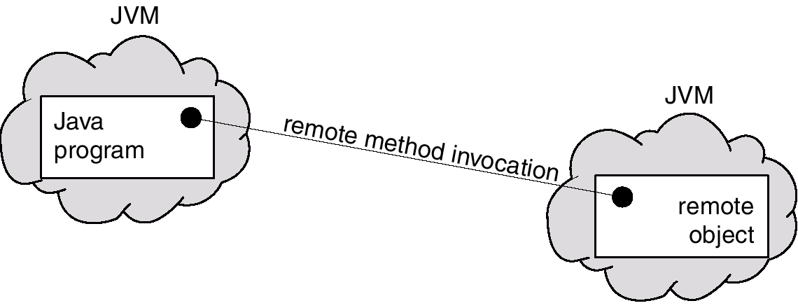
Remote Method Invocation
(Uzaktan Yordam İsteği)
Remote Method Invocation (RMI), RPC’ye benzeyen bir Java mekanizmasıdır.
RMI, makinedeki bir Java programının uzaktaki bir nesneden yordam çağırmasına olanak verir.
Operating System Concepts

Slide 38
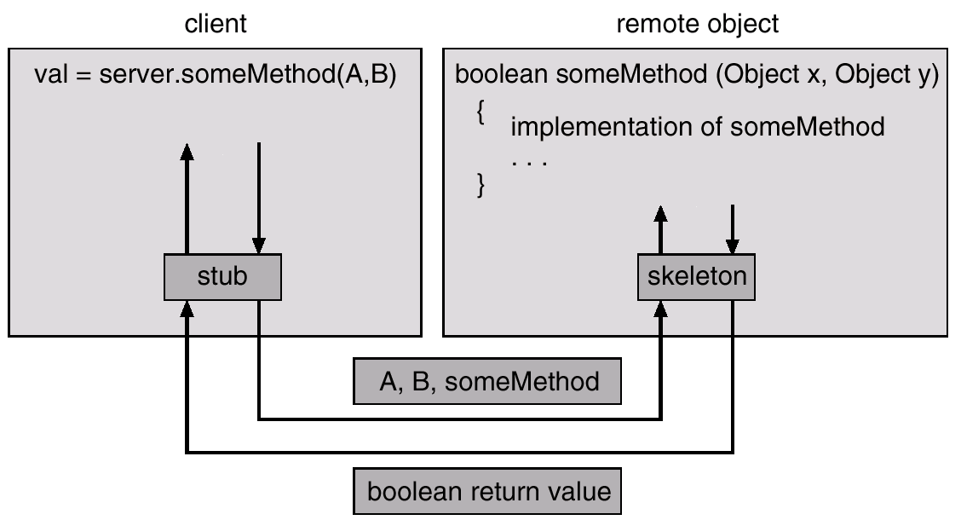
Parametrelerin Yönlendirilmesi
Operating System Concepts

